Slide 1



Veiklos rodiklio „Mokymasis virtualioje aplinkoje“ analizė
Skuodo vaikų lopšelis-darželis
Ataskaitą parengė:
veiklos kokybės įsivertinimo grupės pirmininkės pavaduotoja
Laima Galdikienė 2025 m.

Slide 2
Tyrimo objektas:
SRITIS | TEMA | RODIKLIS | RAKTINIS ŽODIS
3. Ugdymosi aplinkos | 3.2. Mokymasis be sienų | 3.2.2. Mokymasis virtualioje aplinkoje | Tikslingumas

Slide 3

Raktinis žodis „Tikslingumas“
Mokytojai supranta, kaip ir kiek užsiėmimuose, projektinėje veikloje, gali būti panaudojamos informacinės ir komunikacinės technologijos.
Skaitmeninis turinys ir technologijos padeda mokiniams įvairiapusiškiau ir patraukliau mokytis.
Virtualios aplinkos ir mokymosi terpės pa(si)renkamos tikslingai ir yra saugios.
Mokytojai analizuoja, kaip / kiek / ar informacinių komunikacinių technologijų (toliau – IKT) panaudojimas gerina mokymosi rezultatus, ir tobulina IKT taikymo mokymui ir mokymuisi būdus.

Slide 4

Tyrimo tikslas:
Šiuo tyrimu siekiame išsiaiškinti, kaip virtualios ugdymosi aplinkos įtraukia ugdytinius į mokymo(si) ir ugdymo(si) procesą, kokį poveikį jos daro mokymo(si) procesui, kad jį patobulintų ir darytų patrauklesnį.

Slide 5
Įsivertinimui pasirinkti instrumentai:
Anoniminė mokytojų ir pagalbos mokiniui specialistų bei ugdytinių tėvų anketinė apklausa internetinėje svetainėje: ManoApklausa.lt
Dokumentų analizė, veiklos analizė.

Slide 6
Veiklos kokybės įsivertinimas vykdomas vadovaujantis
„Ikimokyklinio ir(ar)priešmokyklinio
ugdymo programas vykdančių mokyklų
veiklos kokybės įsivertinimo metodika“(2021m.)
Skuodo vaikų lopšelio-darželio veiklos kokybės įsivertinimo planu.

Slide 7


Apklausa vyko 2025 m. gegužės 5 -15 d.
Apklausoje dalyvavo 42 ikimokyklinio, priešmokyklinio ugdymo pedagogai ir pagalbos mokiniui specialistai.
Respondentams buvo pateikta 14 klausimų.

Slide 8
Mokyklos veiklos ir jos atskirų vertinimo sričių kokybės vertinimo lygiai:
Kokybės lygis | Aprašomieji veiklos kokybės vertinimai
3 lygis (išskirtinė praktika) | Veiklos kokybė labai gera – nustatyta aiški, nuosekli, stipri vertinamo aspekto raiška, veiklos kokybė leidžia labai efektyviai užtikrinti vaikų ugdymo(si) poreikius.
2 lygis (veiksminga praktika) | Veiklos kokybė gera – nustatyta vertinamo aspekto raiška, bet ji dar turėtų būti tobulinama apimtimi (fiksuota ne visose veiklos situacijose), kokybe (raiška galėtų būti stipresnė), veiklos kokybės lygis leidžia efektyviai užtikrinti vaikų ugdymo(si) poreikius, tačiau kai kurie aspektai tobulintini.
1 lygis (gera pradžia) | Veiklos kokybė minimali – nustatyta vertinamo aspekto raiška yra nežymi (tik pavieniai ženklai, pasireiškė tik tam tikroje situacijoje), veiklos kokybė turi būti tobulinama, kad užtikrintų vaikų poreikius.
0 lygis (neatitinka vertinimo kriterijų) | Veiklos kokybė neadekvati – nenustatyta vertinamo aspekto raiška arba ji yra neigiama, veiklos kokybė yra nepakankama ir turi būti iš esmės tobulinama, kad užtikrintų vaikų poreikius.

Slide 9

DUOMENŲ ANALIZĖ

Slide 10

Virtualioji mokymosi aplinka-
tai kompiuterių tinklais ir kitomis informacinėmis ir komunikacinėmis technologijomis pagrįsta ugdymo sistema, kurioje mokytojų padedami mokosi mokiniai.

Slide 11
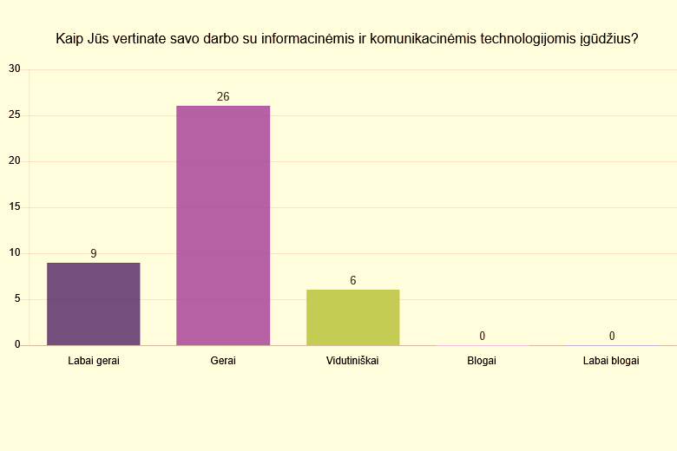
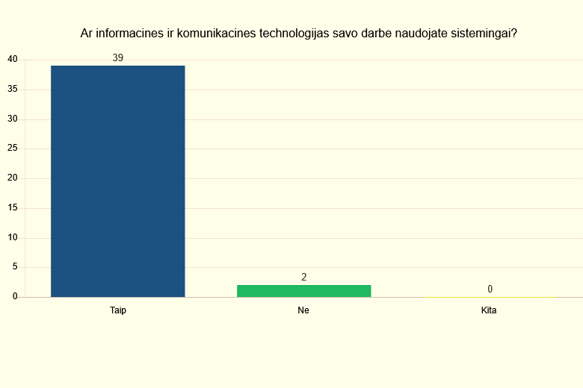
Atlikus išsamią pedagogų anketų analizę sužinojome:
85% pedagogų savo darbo su IKT įgūdžius vertina gerai ir labai gerai!
95% pedagogų IKT naudoja sistemingai.

Slide 12

29%
Informacines komunikacines technologijas pedagogai daugiausia naudoja:
Užsiėmimo medžiagos demonstravimui
Projektų pristatymui
Informacijos ieškojimui
20%
26%

Slide 13

Dirbtinio intelekto įrankiais naudojasi:
54%
46%
Naudoja:
Idėjų generavimui;
Ugdymo turinio kūrimui ir planavimui;
Užduočių ir veiklų diferencijavimui.
Dirbtinio intelekto įrankiais nesinaudoja:

Slide 14
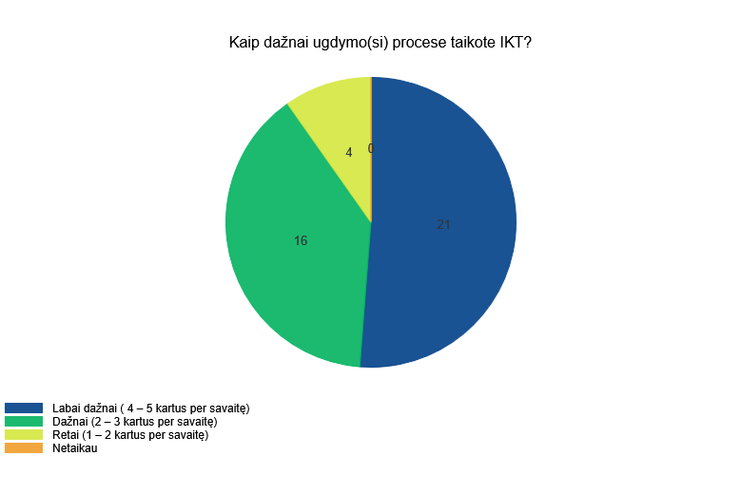
Kaip dažnai ugdymo procese pedagogai naudoja IKT?
90% pedagogų IKT naudoja dažnai ir labai dažnai (2-5 kartus per savaitę)

Slide 15

73% pedagogų sutinka su teiginiu:
Skaitmeninis turinys ir technologijos padeda ugdytiniams įvairiapusiškiau ir patraukliau mokytis

Slide 16
Kokios IKT formos dažniausiai naudojamos ugdymo procese?
Komunikacinės priemonės (El. paštas, Facebook...) dažnai ir labai dažnai- 100%
Skaitmeninio turinio ir mokymosi įrankiai (Power Point, Canva, Smart Notebook, Word...) dažnai ir labai dažnai- 95 %
Skaitmeninės vaizdo ir garso priemonės (Youtube, audiopasakos...) dažnai ir labai dažnai- 93 %

Slide 17

Kokią įtaką IKT panaudojimas daro ugdytinių ugdymui, mokymuisi ir rezultatams?
Aktyvinama vaiko individuali intelektinė veikla - 76%
Vaikų individualiems pasiekimų rezultatams- 76%
Vaikų motyvacijai mokytis- 73%

Slide 18

Kaip tėvai reaguoja į darželio aplinkos skaitmenizaciją ir modernizavimą?
81% pritaria modernizavimui
19% susirūpinę dėl vaikų sveikatos

Slide 19
Kaip pedagogai tobulina žinias, gebėjimus, įgūdžius, taikydami virtualaus mokymosi aplinkas?
35%
Savarankiškai domisi naujovėmis internete.
27%
Dalyvauja mokymuose organizuojamuose įstaigoje.
19%
Mokosi iš
19%
Vyksta į mokymus kitur.
kolegių.

Slide 20
Problemos, su kuriomis susiduria pedagogai, naudodami virtualias mokymosi priemones
Platformų ir priemonių naudojimo iššūkiai (per daug skirtingų įrankių, nepakankamai interaktyvūs turiniai...)
Techninės problemos(interneto ryšio trukdžiai, programinės įrangos suderinamumo problemos...)
Kompiuterinio raštingumo trūkumas
37%
33%
17%

Slide 21

Pedagogų apklausos 3 srities „Mokymosi aplinkos“ rodiklio „Mokymasis virtualioje aplinkoje“
Bendras įsivertinimas 2,6%

Slide 22
Tėvų apklausa
Apklausoje dalyvavo 4-6 metų vaikų tėvai iš 6 įstaigos grupių.
Sulaukta 61 anketos.
Pateikti 8 klausimai.

Slide 23

98% tėvų pastebi, kad darželyje taikoma virtuali mokymosi aplinka.
82 % tėvų mano, kad pedagogai yra įvaldę ITK įrankius ir geba tinkamai juos pritaikyti vaikų ugdymui.

Slide 24
Koks tėvų požiūris yra į IKT taikymą darželyje?
70% tėvų požiūris į IKT taikymą ikimokykliniame amžiuje yra teigiamas.
26% tėvų požiūris į IKT taikymą yra atsargus (tame tarpe neigiamas yra 3 % tėvų)

Slide 25

Kokiems tikslams galima prasmingai taikyti virtualią mokymosi aplinką?
Kalbos ir garsų pažinimui (21%)
Vaizdinei medžiagai demonstruoti (22 %)
Dainelėms ir ritmikai (21 % )
Žaidimams ir užduotėlėms (20 %)
Kūrybinėms veikloms 16 %

Slide 26

Kokie yra virtualios mokymosi aplinkos darželyje privalumai?
92 % tėvų pastebi IKT privalumų:
Veiklos įdomesnės, įvairesnės (18 %)
Galimybė demonstruoti vaizdinę medžiagą (17%)
Vaikai lavina technologinius įgūdžius nuo mažens (15 %)
Padeda individualizuoti ugdymą (16 %)
Lengviau sudominti nauja informacija (13 %)
Lavina vaikų kūrybiškumą (13 %)

Slide 27
IKT taikymo darželyje trūkumai:
Per ilgas laikas prie ekranų gali kenkti vaiko sveikatai (24%)
Gali sumažinti vaiko fizinį aktyvumą (22%)
Sumažėja gyvo bendravimo galimybės (19%)
Bijo, kad vaikas per anksti pripras prie technologijų (11%)
Nemato trūkumų (14%)

Slide 28
97% vaikų namuose naudojasi IKT priemonėmis
Išmaniuoju telefonu (27%)
Vaizdo, garso grotuvu (9%)
Planšete (20%)
Nešiojamu kompiuteriu(4%)
Išmaniuoju televizoriumi (24%)
Nesinaudoja jokiom IKT priemonėmis, arba naudosi ribotą laiką (3,3 %)
Interaktyviais žaislais (8%)

Slide 29

Tėvų pasiūlymai dėl IKT naudojimo ugdyme
Tenkina viskas, ką siūlo įstaiga
Mes už technologijas!
Mano manymu reikia... ir vaikams įdomu
Papildomai jokių...
Naudoti saikingai
Nenaudoti su SUP vaikais ir ankstyvame amžiuje
Reikalinga suaugusiųjų priežiūra
Nustatyti saugų laiką
Labai gerai ugdo darželio vadovybė, ačiū Jiems!
Kuo daugiau skaičiavimų, raidžių pažinimo
Naudoti tik ugdomąjai veiklai
Mokyti vaikus atsakomybės
Neturiu pasiūlymų
Kiekvieną dieną nereikia IKT
Viskas puiku!

Slide 30


Tėvų apklausos 3 srities “Mokymosi aplinkos“ rodiklio „Mokymasis virtualioje aplinkoje“
Bendras įsivertinimas 2,8%

Slide 31
PALYGINIMUI: tyrimas, darytas 2022 m. „IKT įrangos ir priemonių vaidmuo ugdymo(si) kokybės gerinimui ikimokyklinėje įstaigoje“
2022 m.
Ar sutinkate su teiginiu, kad IKT paįvairina vaikų veiklas?(Pedagogų nuomonė)
2025 m.
98% sutinka
73 % sutinka
Kaip reaguoja vaikų tėveliai į darželio skaitmenizavimą ir modernizavimą?(Tėvų nuomonė)
97% sutinka
70% sutinka
Su kokias sunkumais susiduria pedagogai?
Trūksta patirties, dirbant su IKT įrankiais.
5 pedagogams
10 pedagogų

Slide 32
IŠVADOS: (Stiprieji veiklos aspektai) (1)
85% pedagogų savo darbo su informacinėmis ir komunikacinėmis technologijomis įgūdžius vertina gerai ir labai gerai.
95% pedagogų IKT savo užsiėmimuose naudoja sistemingai.
90%pedagogų naudoja IKT dažnai ir labai dažnai.
54% pedagogų savo darbe jau bando naudoti Dirbtinio intelekto įrankius.
76% pedagogų pritarė, jog IKT panaudojimas ugdytinių ugdymui, mokymosi ir pasiekimų rezultatams turi didelę įtaką.

Slide 33
IŠVADOS: (Stiprieji veiklos aspektai) (2)
73% pedagogų sutinka su teiginiu: skaitmeninis turinys ir technologijos padeda ugdytiniams įvairiapusiškiau ir patraukliau mokytis.
Pedagogų nuomone, 81% ugdytinių tėvų pritaria darželio aplinkos modernizavimui ir skaitmenizavimui.
70% tėvų požiūris į IKT taikymą yra teigiamas, pritaria, jog technologijos papildo ir praturtina ugdymą, jei apgalvotai naudojamos.
92% tėvų mano, jog virtuali aplinka turi savų privalumų: lavina kūrybiškumą, padeda individualizuoti ugdymą, veiklas padaro įdomesnes, įvairesnes, lavina technologijos įgūdžius.

Slide 34
IŠVADOS: (Tobulintini veiklos aspektai)
Pedagogų manymu 19% tėvų IKT vertina atsargiai, susirūpinę dėl ekranų poveikio vaikų sveikatai, baiminasi, kad technologijos netaptų svarbesnės už emocinį, kūrybinį ir socialinį ugdymą.
17 % mokytojų susiduria su kompiuterinio raštingumo trūkumu.
64% tėvų įžvelgia IKT taikymo darželyje trūkumų: gali kenkti vaikų sveikatai, gali sumažinti fizinį aktyvumą, gyvą bendravimą.

Slide 35
REKOMENDACIJOS
Rekomenduojama pedagogus, kurių nuomone trūksta žinių ir gebėjimų dirbti su IKT, susiburti į veiklos grupę. Parengti veiklos planą, kaip ir kokiom priemonėm bus tobulinami IKT naudojimo gebėjimai.
Šviesti tėvus, kad IKT naudojama kaip tikslinė ugdymo priemonė, pabrėžiant naudojimo saikingumą ir balansą.

Slide 36


Ačiū!

